Slide 1

GPT-2 Fine-Tuning
발표자: 노성환, 이다희

Slide 2



GPT-2 Fine-Tuning: 프로젝트 개요
프로젝트 소개
GPT-2 모델을 특정 태스크에 최적화하기 위한 파인튜닝 프로젝트
사용된 핵심 기법
Instruction Tuning
Task-specific Head 추가 및 튜닝
RoLA (Low-Rank Adaptation)
Distillation (지식 증류)
주요 Task
Paraphrase Detection
Sonnet Generation

Slide 3


Instruction Tuning
개념
언어 모델이 특정 작업을 명시적으로 이해하고 수행하도록, 지시문 형태의 프롬프트를 입력으로 제공하여 학습시키는 기법
"지시문+입력"-출력 쌍을 제공하여 모델이 지시문에 조건적으로 반응하도록 유도
프롬프트의 효과
단일 태스크에서도 지시문은 출력의 스타일, 구조, 운율 등을 명확히 유도하는 의미 신호(semantic signal)로 작용
입력 초반의 프롬프트는 전체 어텐션 분포에 영향을 주어 일관성 있고 고품질의 생성 가능
<type=shakespearean>과 같은 지시는 학습 안정성을 높이는 암묵적 라벨(implicit label)로 기능한다.
적용 예시 (소네트 생성)
<task=Sonnet_Generation>, <type=shakespearean>, <meter=iambic_pentameter>, <rhyme=ababcdcdefefgg>와 같은 구조화된 프롬프트를 사용했다.
SonnetGPT의 forward 메서드에서 이 메타 프롬프트를 토크나이즈하고 모든 입력 시퀀스 앞에 붙여 모델에 전달했다.

Slide 4







Task-specific Head
필요성
사전 학습된 GPT-2는 다음 단어를 예측하는 생성 모델로, 분류와 같은 특정 과제에 직접 사용하기 어려움
구조 및 작동 방식
GPT-2를 인코더로 사용하고, 그 위에 과제별 출력 목적에 맞는 분류기나 생성기를 부착하는 방식이다.
적용 사례
감정 분류와 패러프레이즈 탐지
사전 학습된 GPT-2 → 다음 단어를 예측하는 생성(generative) 모델이다.
분류(classification)와 같은 특정 과제에 직접 사용하기 어렵다.
따라서 GPT-2의 표현 능력은 유지하면서 과제에 적합한 출력을 생성할 수 있도록 Task-specific Head를 추가
Task-specific Head는 GPT-2가 출력한 마지막 토큰의 hidden state를 입력으로 받아, 간단한 2층 MLP (Linear → ReLU → Linear) 구조로 최종 출력값을 생성
감정 분류(Sentiment Analysis): 5개의 감정 클래스 중 하나를 선택하는 5차원 출력을 생성.
여기서는 사전 학습된 GPT-2를 고정하고 추가된 분류기만 학습 → full fine tuning x
패러프레이즈 탐지(Paraphrase Detection): Yes/No를 선택하는 2차원 출력을 생성
이 과제에서는 MLP Head와 Prompt Tuning, 그리고 GPT-2 전체를 파인튜닝하는 방식(Full Fine-tuning)을 조합

Slide 5
RoLA
개념
적용
LoRA는 대규모 모델 전체를 파인튜닝할 때 발생하는 과도한 학습 비용과 GPU 메모리 사용 문제를 해결하기 위해 제안된 기법
Transformer의 self-attention 구조 내 Q, K, V projection layer에 적용
기존 모델 가중치(W)를 고정하고, 여기에 두 개의 작은 low-rank 행렬(A, B)을 추가하여 학습
훈련 단계별로 LoRA 모듈과 Transformer 블록을 선택적으로 제어
W_eff = W + (α / r) * (B @ A)
추론에 중요한 상위 레이어(예: 9~11번)부터 LoRA를 적용하여 효율적으로 튜닝 시작
학습이 안정되면 하위 레이어까지 점진적으로 확장

Slide 6
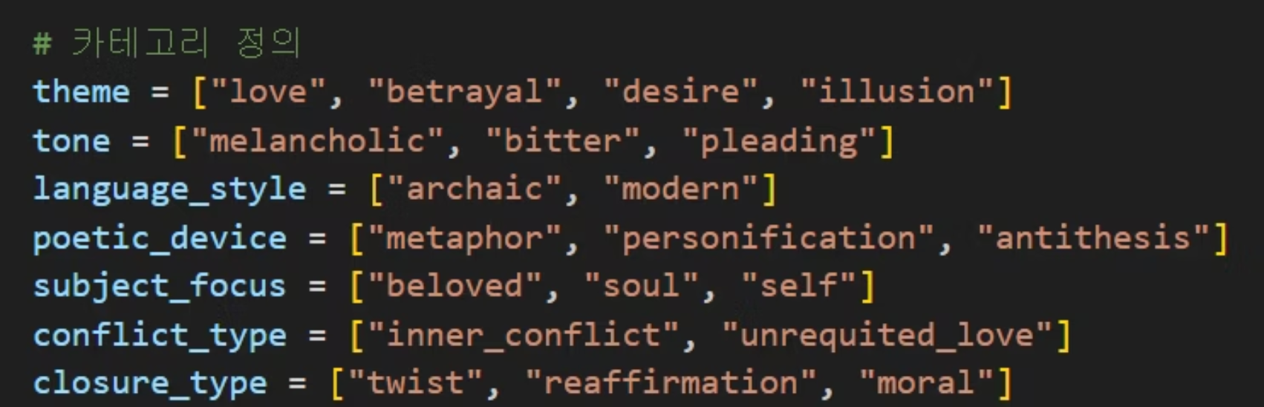
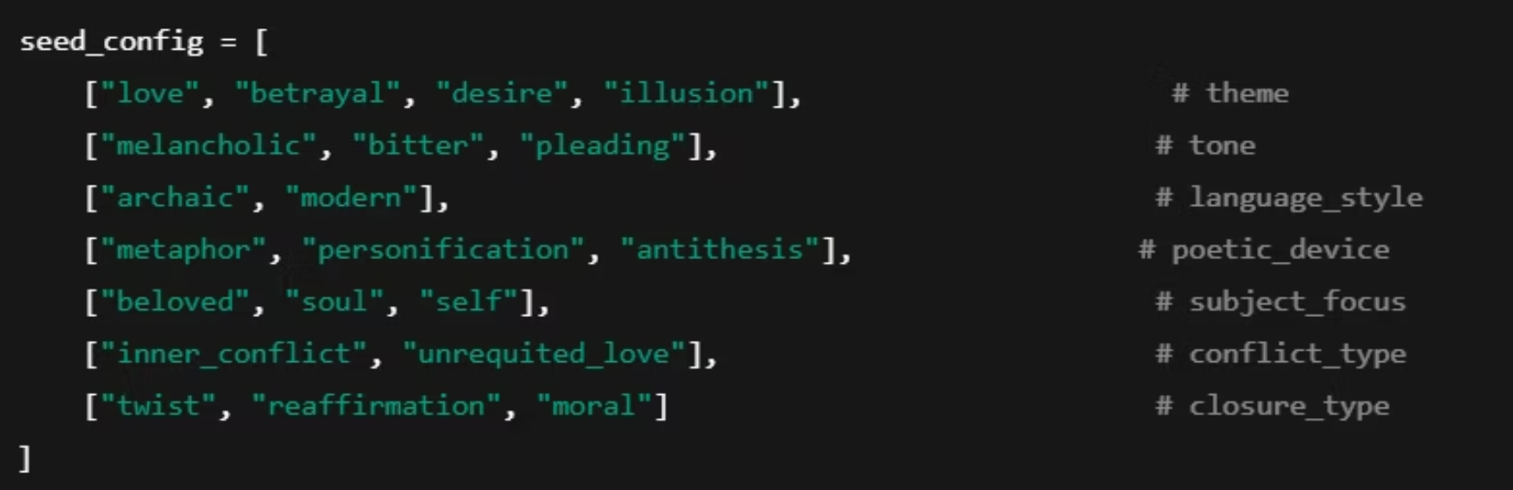
Distillation
적용 배경
개념
데이터 부족
높은 성능을 가진 대형 모델(Teacher)의 지식을 소형 모델(Student)로 전달하여, 파라미터 수는 줄이면서도 성능을 유지하거나 향상시키는 학습 기법
장점
Teacher Model: gpt_4.1
양질의 학습 데이터를 대량 확보
Student Model: SonnetGPT
Shakespeare 스타일을 강제할 수 있음
Seed 생성
데이터셋 생성 파이프라인
총 1296개의 고유 seed 생성
각 seed에 대해 GPT-4.1로 첫 2행만 생성하도록 요청하여 다양한 시작점 확보
생성된 2행을 프롬프트에 삽입하여 GPT-4.1이 나머지 12행 완성
생성된 결과를 .txt 파일로 저장하고, 마지막 2행(couplet) 앞에 들여쓰기
4 × 3 × 2 × 3 × 3 × 2 × 3 = 1,296개의 seed 생성

Slide 7
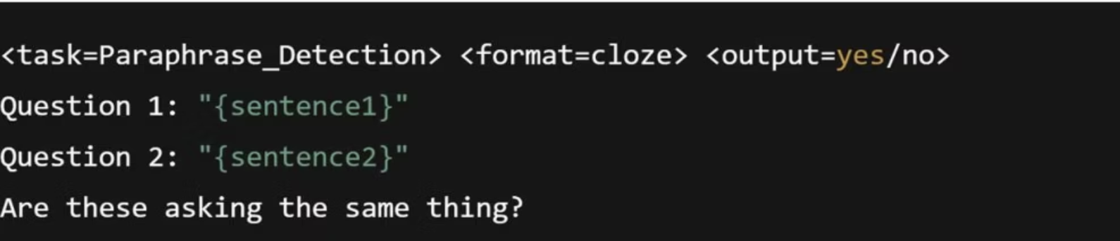

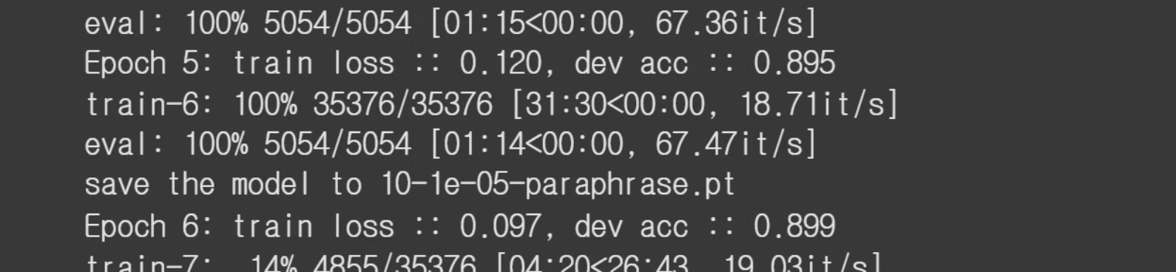
Paraphrase Detection
lnstruction tuning
사용 기법 : Instruction tuning, Mlp head
학습 소요 시간 : 300분 (A100기준)
Best score
Mlp head + full fine tuning
- dev acc : 0.899 (base line: 0.897)
- Weighted F1 Score: 0.899

Slide 8
freeze
Try
Result
학습 전략 및 단계적 실험 구성
본 실험에서는 모델 안정성과 자원 효율성, 그리고 성능 향상을 모두 고려하여, 단계적인 학습 전략을 설계하였다. 초기 5 epoch 동안은 GPT-2 본체는 고정(freeze) 한 채, MLP Head만 학습하였다. Head를 충분히 학습한 후 후반부 5 epoch는 GPT-2 전체를 fine-tune하도록 하였다.이 방식은 GPU 메모리 사용량을 줄이고, 사전 학습된 GPT-2 표현력을 그대로 활용하면서 빠르게 수렴 가능할 것이라는 기대 아래 설계된 전략이었다.
초기 4개의 epoch 동안 GPT-2를 고정하고 MLP head만 학습했을 때, Dev Accuracy는 최대 0.711에 그쳤다.이후 5번째 epoch부터 GPT-2 전체를 unfreeze 하여 Full Fine-tuning을 적용하자 성능이 급격히 향상되었으며, Epoch 9에서 Dev Accuracy는 0.891, 최종 Dev Accuracy는 0.892를 기록하였다.
이는 GPT-2의 사전 학습된 표현을 그대로 유지한 채, 출력 부분만 조정하는 방식으로는 문장 간의 미묘한 의미 차이나 문맥적 관계를 충분히 학습하기 어려웠기 때문으로 보인다. 특히 Paraphrase Detection과 같은 정밀한 의미 판단 과제에서는, 전체 모델의 표현 공간을 조정해야만 확실한 분류가 가능하다는 한계를 드러낸 결과였다. 이러한 결과는 Full Fine-tuning이 모델의 표현력을 보다 효과적으로 조정하여 정확도 향상에 직접적인 기여를 했음을 보여준다.

Slide 9
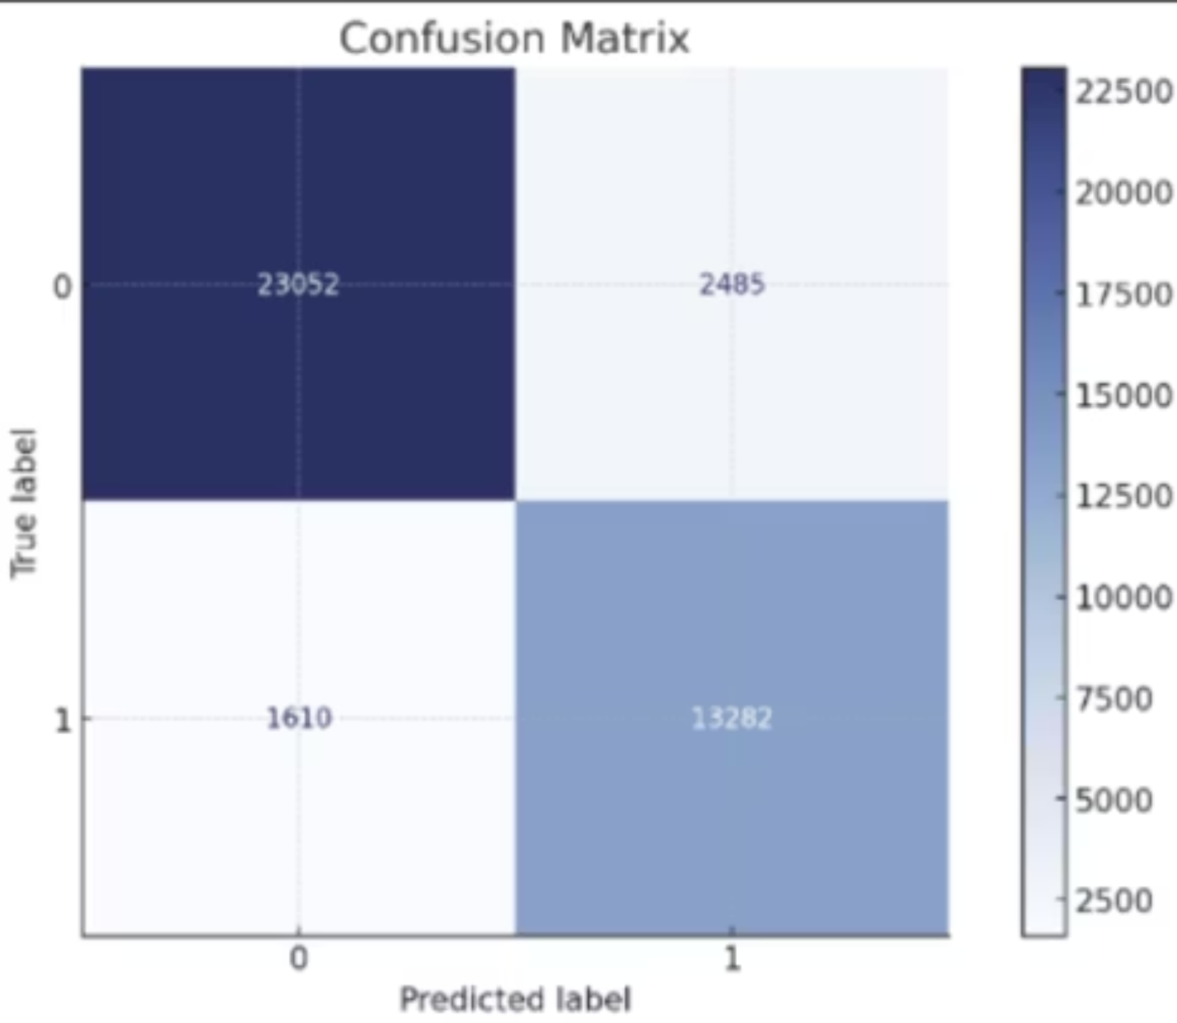
confusion Matrix
FN → 1,610건,
FP → 2,485건
전체적으로 FP가 더 많은 경향을 보인다.
이는 모델이 일부 not paraphrase 문장을 과도하게 유사하다고 판단하는 경향이 있음을 의미하며, Precision 대비 Recall을 더 개선할 여지가 있는 구조임을 시사한다.

Slide 10
오답 분석
예측: Paraphrase (1), 실제: Not Paraphrase (0)
예측: Not Paraphrase (0), 실제: Paraphrase (1)
- 모델이 유사하지 않은 문장을 잘못 유사하다고 판단한 사례 (False Positive)
- 모델이 paraphrase 문장을 잘못 not paraphrase 판단한 사례 (False Negative)
문장1: How long can you leave cooked chicken wings out?
문장1: Are floppy disks still used today?
문장2: Can you leave raw chicken out all night?
문장2: Are floppy disks still useful?
→ 단어는 유사하지만 “익힌 닭고기”와 “생 닭”이라는 명확한 차이가 있으며, 보건 기준도 다름.
→ 표현 방식이 다를 뿐 의미는 거의 동일함.

Slide 11
Error-aware Data Augmentation
오답으로 판별된 샘플을 중심으로 대칭 문장 또는 교란 문장을 생성하여 학습 데이터에 포함.
특히 표현만 바꾼 paraphrase 또는 미묘한 의미 차이를 가지는 negative 예시를 강화하여 모델의 예외 처리 능력 향상 기대.
Multi-task Learning 구조 도입
Paraphrase Detection 외에도 문장 유형 분류(Sentence Intent Classification) 또는 문장 간 관계 추론(NLI) 과 같은 태스크를 병행 학습.
다양한 의미 판단 능력을 동시에 학습함으로써, 의미 분별 능력이 내재된 언어 표현을 보다 강인하게 획득 가능.

Slide 12
Sonnet Generation
Pipeline 실험설계
사용 기법: Instruction tuning, LoRA, Distillation
총 10개의 학습 버전(version 0~9) 설계
학습 소요 시간: 약 1시간 20분(A100 기준)
RoLA Layer와 Transformer Block의 학습 범위를 단계적으로 확장하는 pipeline 구조로 실험 진행
Total epoch: 390
distillation(220) -> sonnet(90) -> distillation(80)
실험적 검증
Best score
데이터셋 순차적 전환과 모델 복잡도의 점진적 확장이 성능 향상에 효과적임을 실험적으로 검증
After version 6, Test Score: 59.87
'Distillation→Gold→Distillation' 전략

Slide 13
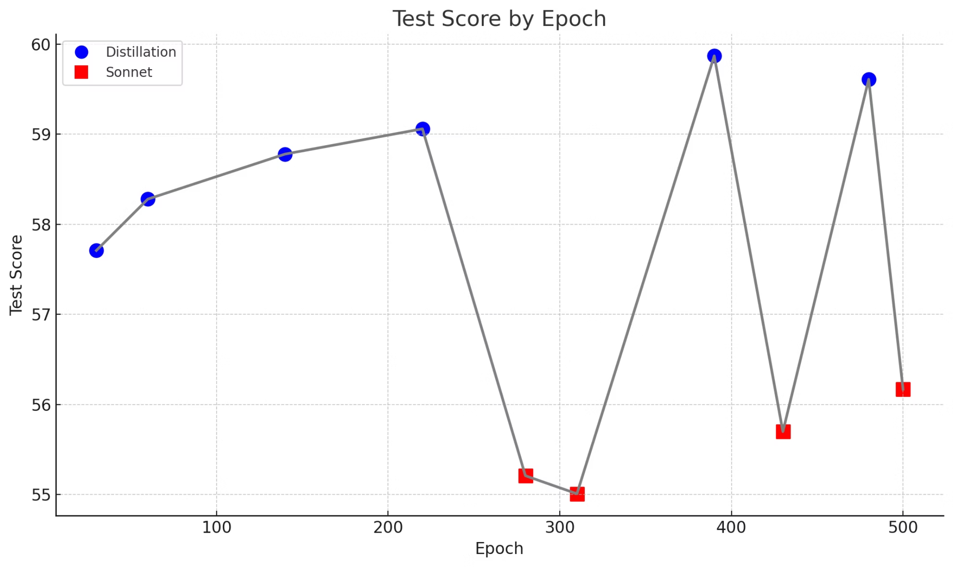
Sonnet Generation: 실험 결과
220 epoch까지 Transformer block과 LoRA를 점진적으로 freeze하며 Distiallation data로 학습
Test score의 안정적 상승
220 epoch부터 310 epoch까지 sonnet data(sonnet.txt)로 학습
Test score의 급격한 하락
다시 Distillation data로 390 epoch까지 학습
최고점 달성
그 이후로 데이터를 번갈아가며 학습
성능이 더 이상 오르지 않음을 확인

Slide 14








GPT-2 Fine-Tuning
효율적 튜닝
통제 가능한 생성
LoRA를 통한 효율적인 파라미터 튜닝
Instruction Tuning을 통한 출력 제어
맞춤형 출력
성능 향상
Task-specific Head를 통한 과제별 최적화
Distillation을 통한 데이터 부족 극복

